Slide 1
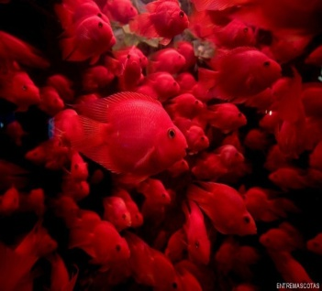

AGENDA
SALUDO
FALTAS COMETIDAS
21
UNIFORME
Estadísticas del Grupo
21 de Octubre de 2017
REFLEXIÓN
VARIOS
FIRMAR ASISTENCIA

Slide 2
No existe el UNIFORME
GALA
ED. FISICA
Zapatos Negros
Tenis Azules o negros
Jean Azul Oscuro Clásico
Camisa Blanca
Sudadera Azul Oscuro
Jomber Diseñado por el colegio
Camiseta Blanca
Medias Blancas
Chaqueta o Buso
Azul Oscuro
CHAQUETA (Institucional)
Sin Publicidad.
Regresar

Slide 3
FALTAS QUE MAS SE COMETEN
Llegar Tarde a la Institución
No seguir la Norma
No ingresar a clase
Portar mal el uniforme
Llegar tarde a Clase
Principios de MATONEO
Salirse da clase sin permiso
Faltan constantemente al COLEGIO
Pararse del puesto Asignado
No traen Excusa Cuando faltan
Gritar y silbar en clase
Agredir a los compañeros
Irrespeto a los superiores
Regresar

Slide 4
Estadísticas I PERIODO
# Cantidad de Estudiantes
# Materias con logros pendientes

Slide 5
Estadísticas II PERIODO
# Cantidad de Estudiantes
# Materias con logros pendientes
Regresar

Slide 6
Estadísticas III PERIODO
# Cantidad de Estudiantes
# Materias con logros pendientes
Regresar

Slide 7
% de Ganancia y Perdida
Pierden 0
materia
Pierden más
de una materia
Igual para el III Periodo
Regresar

Slide 8
Si el año terminara HOY
Primer Periodo
Aprobarían
(GANAN)
Reprobarían
(Pierden)

Slide 9
Si el año terminara HOY
Segundo Periodo
Aprobarían
(GANAN)
Reprobarían
(Pierden)
Regresar

Slide 10
Si el año terminara HOY
Tercer Periodo
Aprobarían
(GANAN)
Reprobarían
(Pierden)
Regresar

Slide 11
PIERDEN 0 AREAS
NOMBRES | PUESTO
ALCARAZ L. WILMAR ALEXANDER | 4
LONDOÑO MORENO JUAN JOSE | 2
MUÑOZ BUITRAGO KAREN DAYANA | 1
RESTREPO RESTREPO MIGUEL ANGEL | 5
RUIZ VILLADA ANDRES URIEL | 8
SAENZ MALAMBO KAREN DAYANA | 3
Regresar

Slide 12
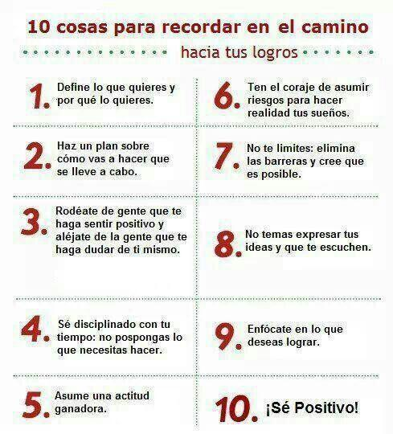
Reflexión

Slide 13

VARIOS…
OBSERVACIONES
FORO
ACUERDOS
SUGERENCIAS
Extraido: http://www.vanguardia.com/historico/54042-acuerdos-sobre-la-mesa
Regresar

Slide 14
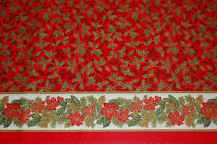
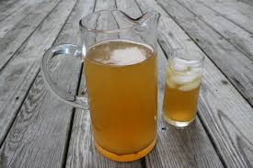
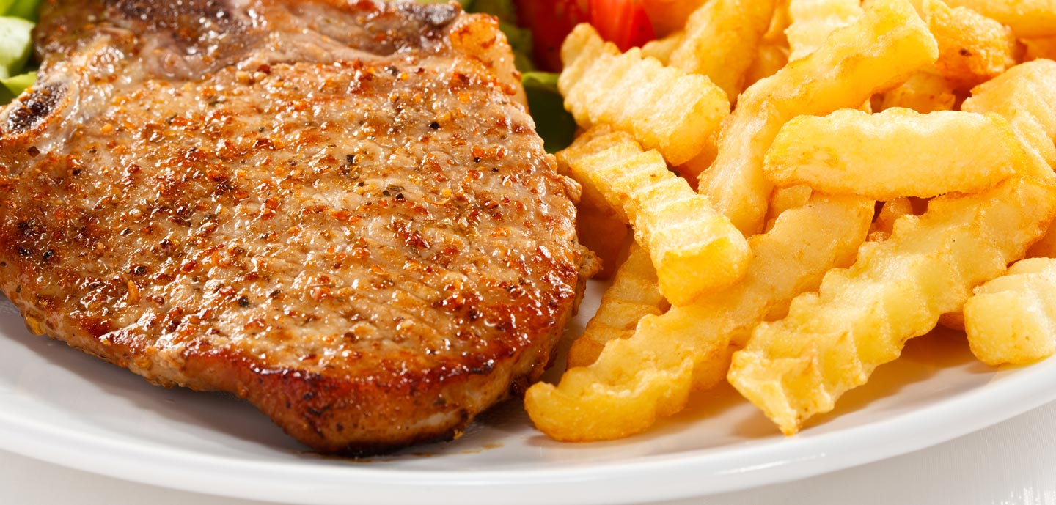
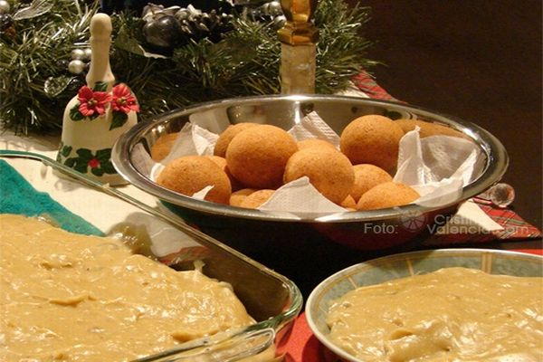
ASADO
Final de Año
Regresar

Slide 15
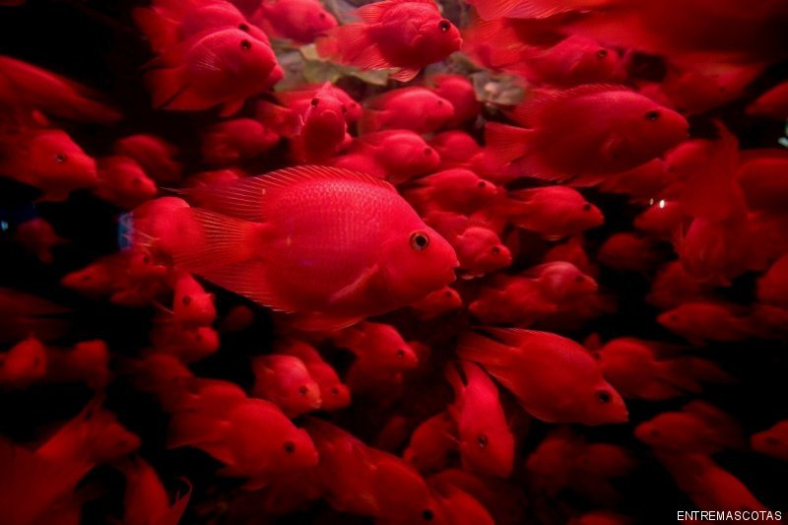
GRACIAS…
Por su
ASISTENCIA

